Slide 1
PRUEBAS NO PARAMÉTRICAS CONSTRASTES CHI CUADRADO
Dr. Sergio Castillo Páez

Slide 2
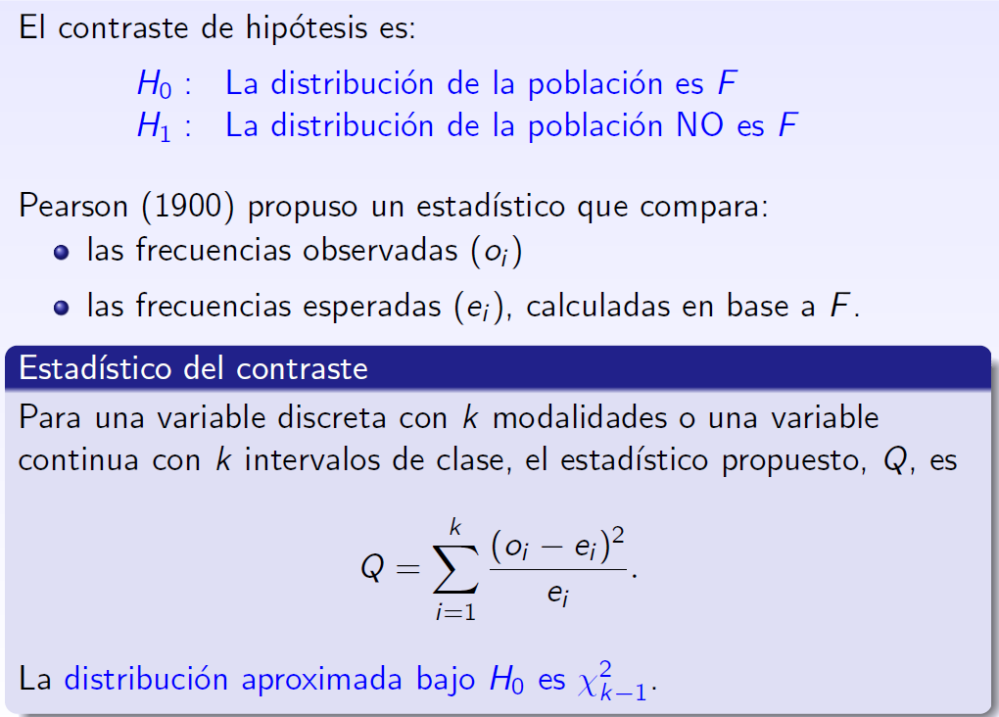
Contraste de bondad de ajuste: Chi cuadrado

Slide 3
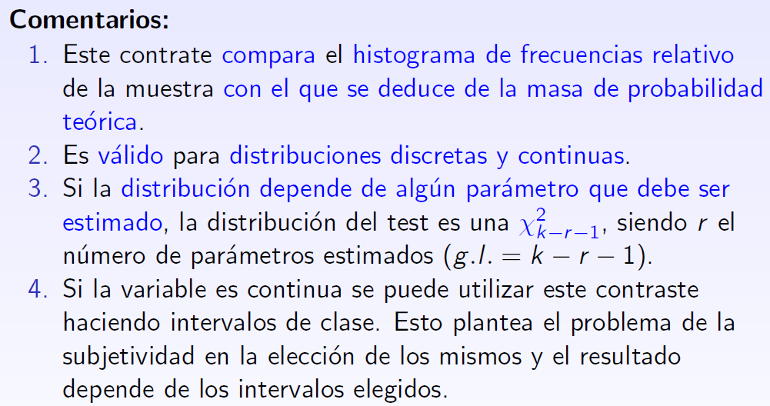
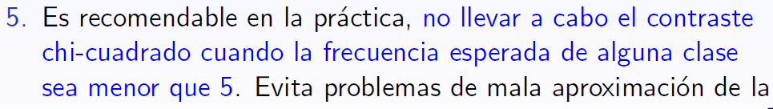


Slide 4
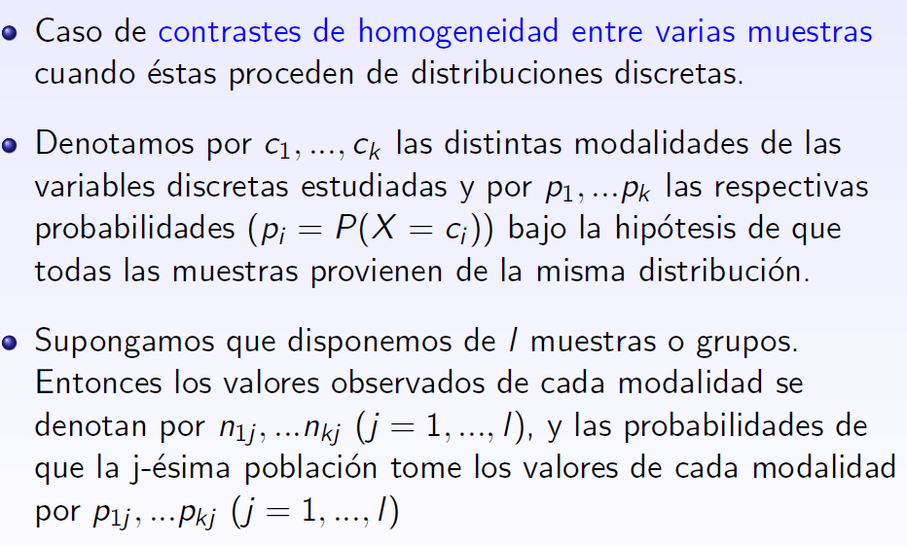
Contraste de homogeneidad en datos categóricos

Slide 5
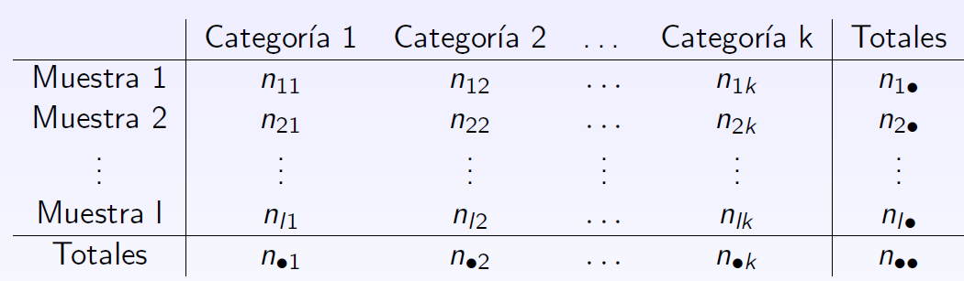
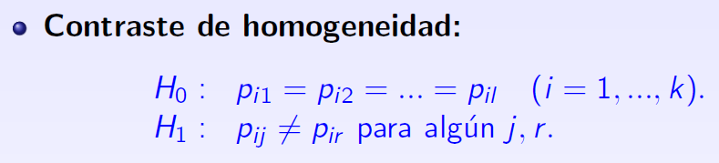
Contraste de homogeneidad: Hipótesis

Slide 6
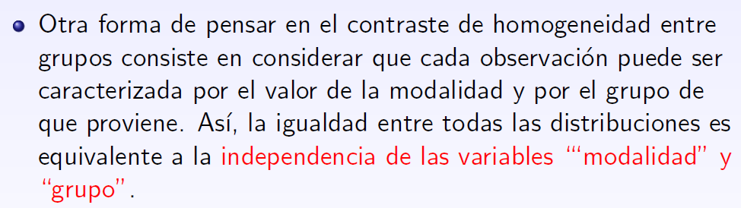
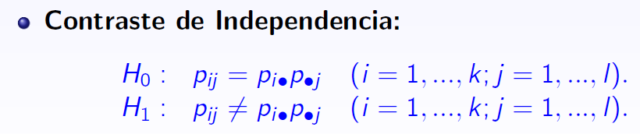
Contraste de independencia en datos categóricos

Slide 7
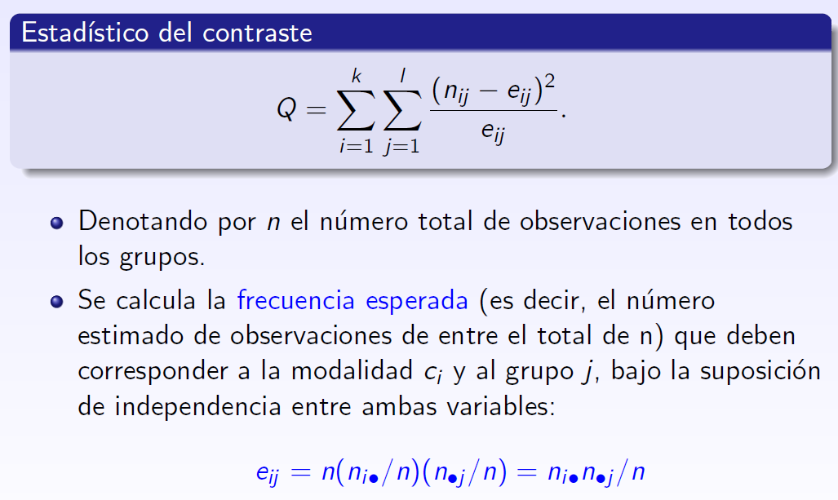
Estadístico de contraste chi cuadrado

Slide 8
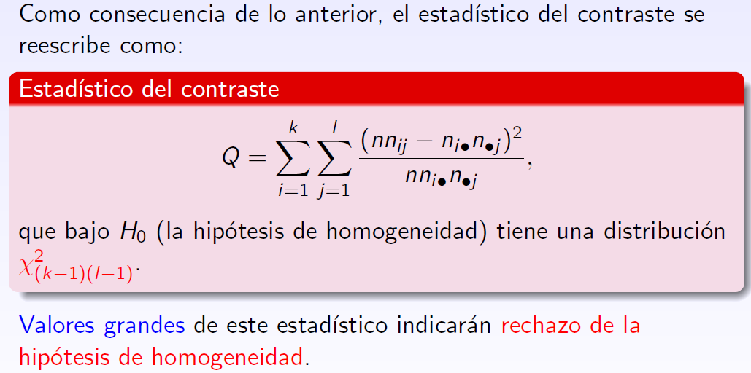
Estadístico de contraste chi cuadrado

Slide 9

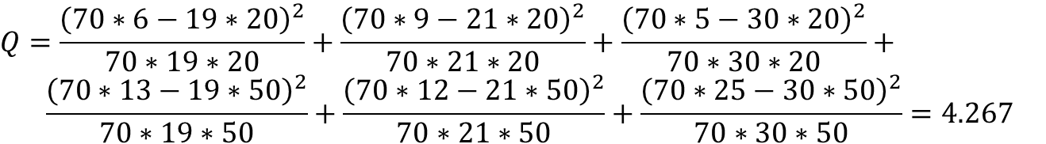
Ejemplo
Línea | Defectuoso | No defectuoso | Total
1 | 6 | 13 | 19
2 | 9 | 12 | 21
3 | 5 | 25 | 30
Total | 20 | 50 | n=70
¿El porcentaje de productos defectuoso depende de la línea de manufactura?
$$Q=\frac{{\left(70∗6−19∗20\right)}^{2}}{70∗19∗20}+\frac{{\left(70∗9−21∗20\right)}^{2}}{70∗21∗20}+\frac{{\left(70∗5−30∗20\right)}^{2}}{70∗30∗20}+$$
$$\frac{{\left(70∗13−19∗50\right)}^{2}}{70∗19∗50}+\frac{{\left(70∗12−21∗50\right)}^{2}}{70∗21∗50}+\frac{{\left(70∗25−30∗50\right)}^{2}}{70∗30∗50}=4.267$$
Grados de libertad = (#filas - 1)*(#columnas - 1) = (3-1)*(2-1) = 2
P – Valor (2.65, 2) = 0.118 = 12% (calculado por software o tablas)
Como P-Valor > 5% (alfa), entonces Ho no se rechaza
Luego, el % de defectos es independiente de la línea de manufactura

Slide 10
Autoevaluación
¿La puntualidad en la entrega de pedidos es similar para los distintos proveedores?
Proveedor | Adelantado | Puntual | Atrasado | Total
Uber Eats | 5 | 5 | 12
Rappi | 8 | 7 | 9
Glovo | 6 | 9 | 10
Total
Solución: P-Valor = 0.70

